Slide 1

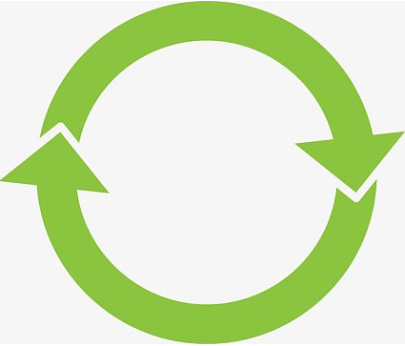

C语言
while循环教学

Slide 2
目录
CONTENT
01
02
03
04
05
教学目标
教学内容
教学过程
实例解析
总结与展望

Slide 3
教学目标

Slide 4
教学目标
学生能够理解while循环的基本语法结构和逻辑流程。
学生能够运用while循环解决简单的编程问题。
通过小组合作、自主探究等互动方式，学生能够在实践中理解while循环的应用场景。
培养学生的逻辑思维和问题解决能力。

Slide 5
教学标准考点对接
理解循环结构的基本概念和作用
掌握while循环的语法结构和执行流程
运用while循环解决简单实际问题

Slide 6
知识回顾
假如我的饭卡里面的钱大于等于10块，那我早上就吃一碗粉，只有5块或以下我就吃包子，用C语言该如何表示?

Slide 7
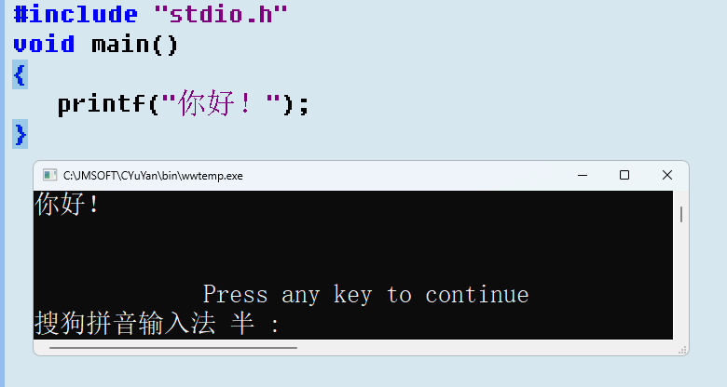
之前我们输出一条：你好

Slide 8
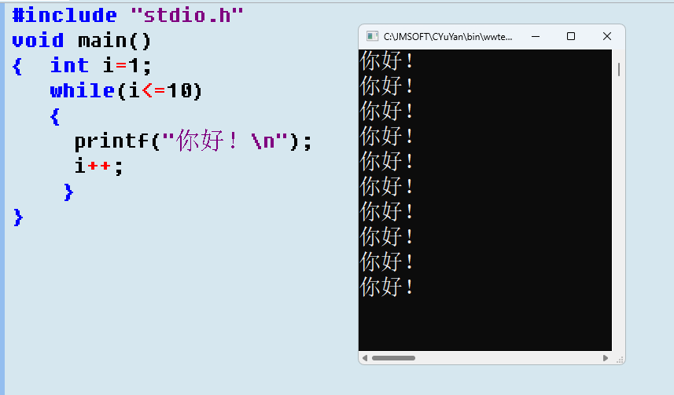
之前我们输出一条：你好
思考一下：输出10条怎么样更快速？
思考一下：输出100条呢？

Slide 9
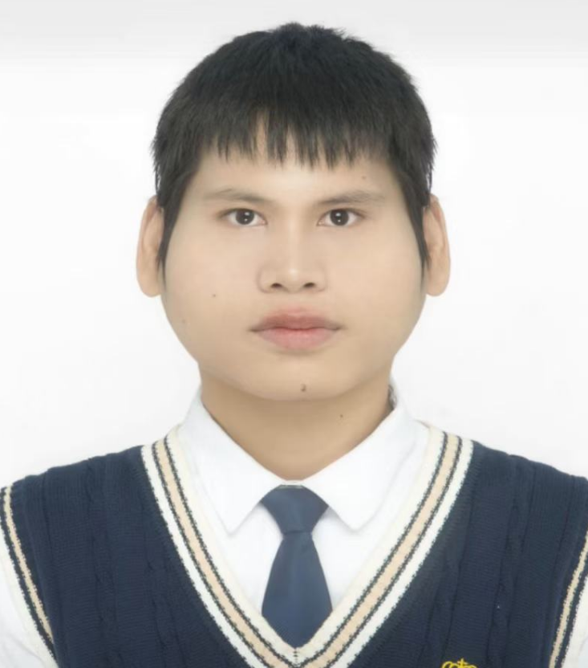
之前我们输出一条：你好
思考一下：输出10条怎么样更快速？
思考一下：输出100条呢？
是不是更方便？

Slide 10
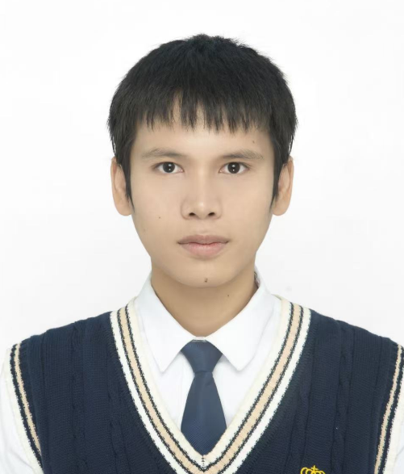
C语言while循环结构
吴老师以前
吴老师现在

Slide 11
C语言while循环结构
吴老师现在
吴老师以前

Slide 12
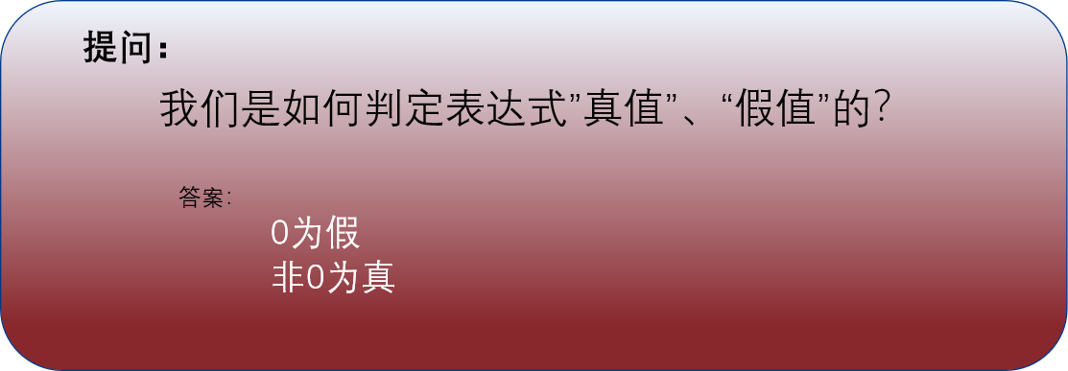
while循环
while语句是一种称为“当型”的循环。
它的一般形式是：
while（表达式）
{
语句序列;
}
执行步骤
首先判断条件是否成立。
如果条件为真，则执行循环体中的代码，然后返回继续判断条件。
如果条件为假，则退出循环，继续执行循环后面的代码。

Slide 13
while循环
while语句是一种称为“当型”的循环。
它的一般形式是：
while（表达式）
{
语句序列;
}
执行步骤
首先判断条件是否成立。
如果条件为真，则执行循环体中的代码，然后返回继续判断条件。
如果条件为假，则退出循环，继续执行循环后面的代码。

Slide 14
while语句它的执行过程
假(0)
while（表达式）
{
语句序列;
}
表达式
真(非0)
语句序列
抽取学生默写

Slide 15
小组讨论-减肥跑步例题
情景描述
代码演示
执行过程
体重大于等于120斤时跑步减肥，通过情景描述，让学生更好地理解while循环的应用场景。
展示while循环代码，通过代码演示，让学生直观地看到while循环的执行过程。
详细讲解while循环的执行过程，包括条件判断、语句执行、循环结束等。

Slide 16
题目讲解
以下 while 循环的执行次数是
int i = 0;
while (i < 3) {
i++;
}

Slide 17
题目讲解
设有程序段
int k=10;
while(k=0) k=k-1;
请问：循环体一共执行了多少次？

Slide 18
从键盘输入班级学生的成绩，计算学生成绩的平均分，班级人数不超过 100 人。
2017-对口高考题目讲解
int main()
{ float sum=0.0,s;
int n=1;
while(___________)
{ scanf("%f", &s);
sum = sum + s; n++;}
printf("平均分=%f\n", sum / 100);
}
n<=100

Slide 19
05
小结与展望

Slide 20
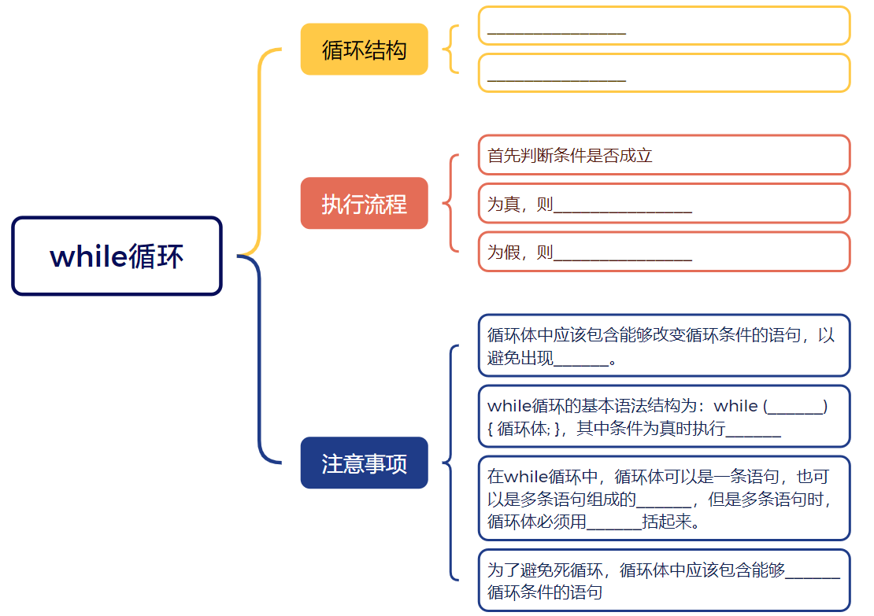
本节课的总结

Slide 21
评分标准
项目 | 内容
组内评价： | 分组评选出最佳、较差作品。
组间评价： | 分组点选最佳、较差作品。
教师评价：
1组：
3组：
2组：
4组：
前面回答问题正确每次+10分。

Slide 22

谢谢大家

Slide 23
课后思考
01
02
03
题目
发现问题
解决问题
一个简单的抽奖程序，使用while循环完成。
引导学生小组合作寻找解题思路。
通过问题引导，让学生思考while循环具体的执行流程，完成题目。

